Slide 1
Прогнозирование поискового трафика и приоритезация запросов в продвижении
Антон Шаманаев, РА «МедиаНация»

Slide 2
План доклада
Введение
Прогнозирование трафика по отдельным запросам
Приоритезация запросов в продвижении
Прогнозирование трафика для сайта в целом

Slide 3
1. Введение
(очень краткое)

Slide 4
Проблемы
Прогноз поискового трафика нужен всем интернет-маркетологам и клиентам
(они привыкли иметь точные прогнозы по другим рекламным каналам)
В общем доступе нет точных исторических данных о поисковом спросе
Сложно предсказать динамику роста позиций сайта
Нужно учесть сезонность
В нормальном случае семантическое ядро огромное и постоянно меняется – и эти изменения спрогнозировать невозможно

Slide 5
Disclaimer
Прогнозирование трафика – творческий процесс
Есть универсальные инструменты, но нет универсального рецепта: для каждого сайта он индивидуален
Процесс нельзя автоматизировать полностью, т.к. на каждом этапе нужен подход эксперта
Точность все равно невысокая
Точность убывает:
Если сайт имеет мало трафика и/или мало накопленной статистики
Если семантическое ядро очень широкое
Рекомендации в докладе основаны на собственном опыте (не репрезентативном)

Slide 6
2. Прогнозирование поискового трафика по отдельным запросам

Slide 7
Частота
Позиция в выдаче
Трафик
CTR
Прогноз ?
Прогноз ?
Прогноз ?

Slide 8
Источники данных по частотам запросов
Яндекс.Директ (Wordstat)
Google AdWords (Keyword Tool)
LiveInternet
Собственная статистика
Вебмастер-сервисы Яндекса и Google
Прогноз бюджета Яндекса
Автоматические сервисы

Slide 9
1. Прогноз частоты в Яндексе
Данные из Wordstat
Используем “!”, например: “!продвижение !сайтов !с !гарантиями”
Необходимо уточнять регион (по разным запросам разный, в зависимости от геозависимости)
Показы рекламных объявлений в поисковой выдаче за последний месяц (+ отставание еще на 2 недели)

Slide 10
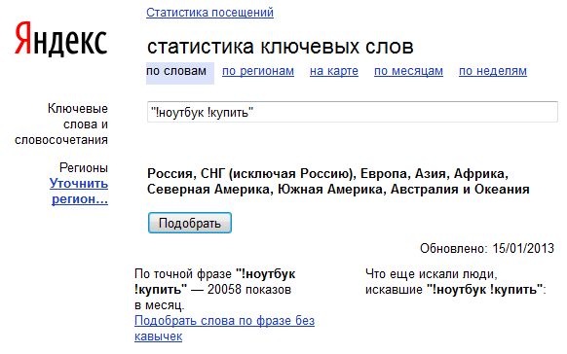
1. Прогноз частоты в Яндексе

Slide 11
1. Прогноз частоты в Яндексе
Данные из Wordstat
Используем “!”, например: “!продвижение !сайтов !с !гарантиями”
Необходимо уточнять регион (по разным запросам разный, в зависимости от геозависимости)
Показы рекламных объявлений в поисковой выдаче за последний месяц (+ отставание еще на 2 недели)
Пролистывание выдачи пользователем – показы прибавляются (оценочно 10-20%)
Перестановки слов никак не уточнить
Сезонность:
Есть по неделям
Можно уточнить регион
Только широкое соответствие

Slide 12
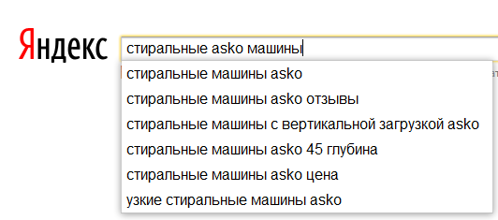
1. Прогноз частоты в Яндексе
Уточняем переформулировки (перестановки):
Отсекаем явно ошибочные, которые исправляет Яндекс в подсказках

Slide 13
1. Прогноз частоты в Яндексе
Уточняем переформулировки (перестановки):
Отсекаем явно ошибочные, которые исправляет Яндекс в подсказках
Группируем запросы, совпадающие по словам с точностью до перестановки
Для каждой группы пробиваем:
Частоты в Рамблере (не то, что в строке сверху, а то, что в списке)

Slide 14
1. Прогноз частоты в Яндексе
Уточняем переформулировки (перестановки):
Отсекаем явно ошибочные, которые исправляет Яндекс в подсказках
Группируем запросы, совпадающие по словам с точностью до перестановки
Для каждой группы пробиваем:
Частоты в Рамблере (не то, что в строке сверху, а то, что в списке)
Если нет частот по Рамблеру, то – обратное количество результатов в Google
$$δ_{k}={\frac{1}{G_{k}}}/{\sum_{i=0}^{n}{\frac{1}{G_{i}}}}$$
$G_{k}−$ количество результатов в 𝐺𝑜𝑜𝑔𝑙𝑒 по запросу 𝑘
$Y_{группы}−$ частота всей группы запросов (перестановок) в Директе
$Y_{k}−$ частота запроса 𝑘 в Директе
$$Y_{k}=δ_{k}∙Y_{группы}$$

Slide 15
1. Прогноз частоты в Яндексе
Уточняем переформулировки (перестановки):
Отсекаем явно ошибочные, которые исправляет Яндекс в подсказках
Группируем запросы, совпадающие по словам с точностью до перестановки
Для каждой группы пробиваем:
Частоты в Рамблере (не то, что в строке сверху, а то, что в списке)
Если нет частот по Рамблеру, то – обратное количество результатов в Google
Есть еще инструмент «Лучшая форма фразы» от одного автоматического сервиса – помогает определить именно главную словоформу, но не цифры
Суммарную частоту по группе дробим между запросами, согласно полученной процентовке

Slide 16
2. Прогноз частоты в Google
Google Keyword Tool
Указать регион
Использовать [точное соответствие]
Если нет данных, то экстраполируем из Яндекса
Коэффициент обычно 30-50%, но в некоторых тематиках и 100%
Получаем коэффициент по тем запросам, по которым есть цифры по Я и G
Где нет таких данных, используем общие «доли рынка» поисковых систем по LiveInternet
Экстраполируем переформулировки, по которым уже получили процентовку
Сезонность
Google Trends
Позволяет пробивать точные фразы отдельно от широкого соответствия
Можно уточнить регион
Только по месяцам

Slide 17
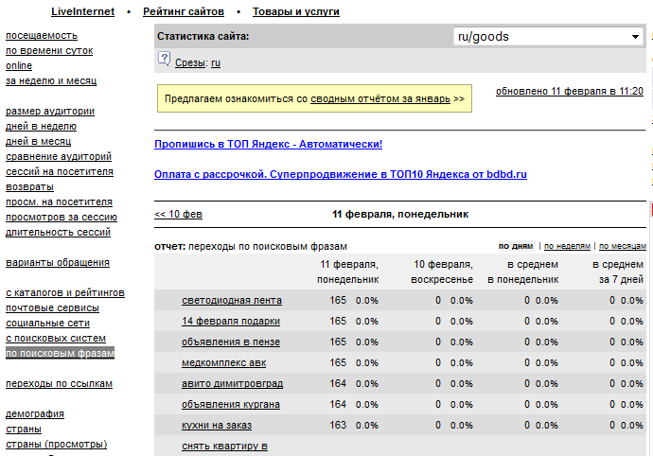
3. Статистика LiveInternet
Общедоступные данные по трафику в разрезе целой тематики

Slide 18
3. Статистика LiveInternet
Плюсы:
Действительно точные данные по поисковому трафику
Сложности:
Данные по НЧ-запросам исчезают каждые сутки. Их нужно парсить ежедневно и накапливать собственную базу
Невозможно сделать точные срезы по регионам, поисковым системам (только примерные по разбиению суммарного трафика)
Может быть недостаточно репрезентативен в тематике, где присутствие счетчика LiveInternet низко (особенно среди лидеров по поисковой видимости)
Hint: http://counter.yadro.ru/values?site=site.ru

Slide 19
4. Собственная статистика по трафику
Самый надежный источник, при правильном использовании
Если трафика мало, используйте данные, накопленные за длительный период
Делайте поправку на видимость и CTR по запросу «на вырост»
По запросам в высокими позициями в выдаче можно считать:
Обобщенную сезонность
Прогнозный трафик
Прогнозный доход
…

Slide 20
4.1. Поправка на видимость по запросу
Позиции → Видимость
Формула видимости (а-ля SeoRate) по запросу в поисковой системе (ПС):
Сделать поправку на видимость – означает посчитать трафик в предположении, что видимость по запросу приближается к 100%
${V_{}^{s}}_{k}^{}=\frac{{{EI}_{}^{s}}_{k}}{{EI}_{}^{s}}$, где:
${F_{}^{ПС}}_{k}$ - частота запроса k в данной ПС
$PC(k)$ - коэффициент позиции по запросу k:
1, 2 и 3-я позиции — коэффициент 1
4-я позиция — 0,85
5-я позиция — 0,6
6 и 7-я позиция — 0,5
8 и 9-я позиция — 0,3
10-я позиция — 0,2
с 11 по 20 — 0,05
с 21 по 30 — 0,01
с 31 и далее — 0
$${{EI}_{}^{s}}_{k}={F_{}^{ПС}}_{k}∙PC(k)$$
$${EI}_{}^{s}=\sum_{k}{{{EI}_{}^{s}}_{k}}$$

Slide 21
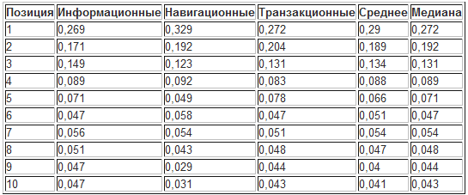
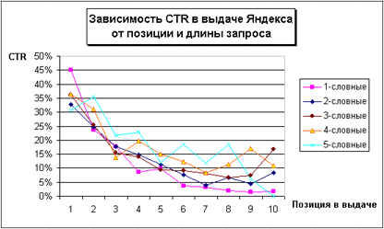
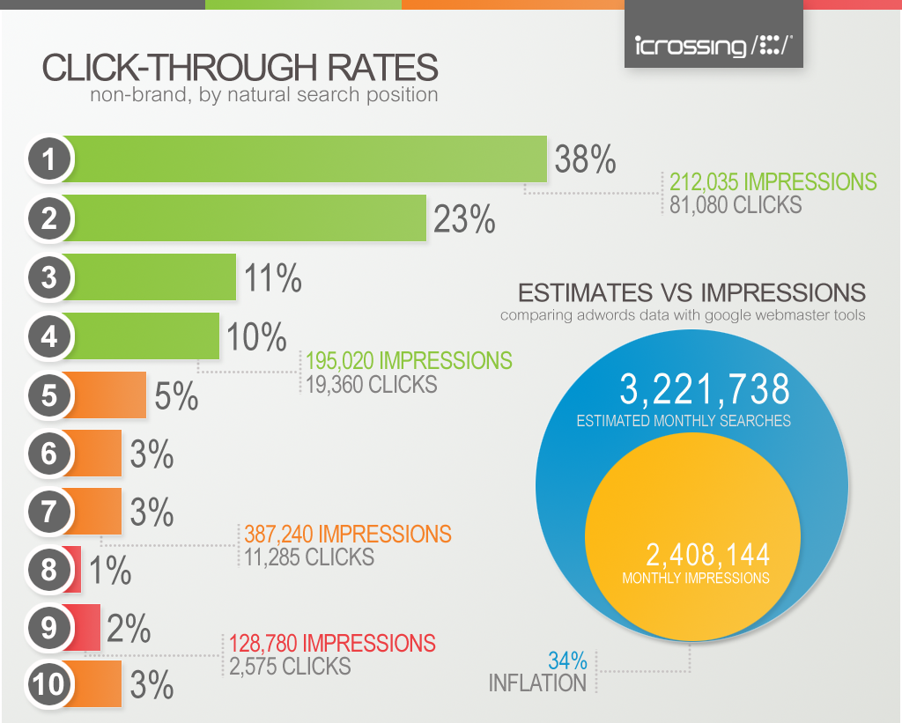
4.2 Поправка на CTR
Разбить запросы по типу
Оценить «нормальный» CTR для каждого запроса (согласно его позиции)
Если есть данные по фактическому CTR – поправка на сниженный/повышенный CTR по запросу
важно при плохих сниппетах, например на другом языке
или при особо хороших сниппетах по витальным запросам
В дальнейшем на основе собственной статистики прогнозировать рост и падение CTR в зависимости от сниппета (для джедаев)
Источник: SeoNews.ru Олег Сахно, 14.07.2008
Источник: i-seoexpert.ru Михаил Сливинский, 28.11.2010

Slide 22
5. Вебмастер-сервисы
Яндекс.Вебмастер
Частоты в Вордстате и Вебмастере различаются, и зависимости между ними нет
Яндекс.Вебмастер
Реальные показы сайта в выдаче по точным запросам

Slide 23
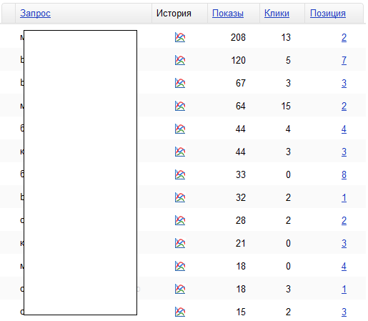
5. Вебмастер-сервисы

Slide 24
5. Вебмастер-сервисы
Яндекс.Вебмастер
Частоты в Вордстате и Вебмастере различаются, и зависимости между ними нет
Яндекс.Вебмастер
Реальные показы сайта в выдаче по точным запросам
Нельзя выбрать произвольный период
Меньше вариантов уточнения по региону
Вордстат
Показы объявлений в выдаче за последний месяц (+ отставание еще на 2 недели)
Пролистывание выдачи – показы прибавляются (около 10-20%)
Перестановки слов никак не уточнить
Google Webmaster Tools
Те же проблемы с различиями в частотах с AdWords
Можно выбрать любой период
Большие возможности фильтрации и выгрузок, т.к. интегрирован с Google Analytics

Slide 25
…и другие источники данных по частотам
Прогноз бюджета Яндекса
Сами цифры далеки от реальности, важнее смотреть на нули – они могут показать накрученные частоты
Автоматические сервисы
Экспериментируйте сами, т.к. нет доверия к данным

Slide 26
Результат
Считаем средневзвешенную частоту по всем имеющимся данным по каждому запросу
Веса расставляются опытным путем, либо субъективно
Пример формулы:
$0.8∙\frac{1.3∙Частота +1.7∙LiveInternet + 2∙\frac{Фактический трафик по запросу}{Видимость по запросу}∙Поправка на CTR}{5}$
Веса нужно корректировать по мере продвижения проекта и накопления реальной статистики по трафику

Slide 27
3. Приоритезация запросов в продвижении

Slide 28
Приоритезация запросов
Цели:
Быстрее приблизиться к целевому уровню трафика
Давать более высокую ценность для бизнеса на этапе начального роста трафика
Что берется в расчет по каждому запросу:
Частота
Конкурентность
Ценность для бизнеса
Товары
Услуги
Целевые действия

Slide 29
Оценка конкурентности запроса
Наблюдаемые параметры:
Количество результатов поиска
Количество слов в запросе
Частота по широкому соответствию
Прогноз ссылочного бюджета на продвижение
Количество объявлений в контекстной рекламе
Количество главных страниц по запросу
Вхождения ключей в TITLE
Наличие собственных сервисов поисковика («колдунщиков») в выдаче
Присутствие сайтов в каталогах Яндекс, DMOZ
Средний ТИЦ, PR сайтов
Среднее количество обратных ссылок на сайты
Средний возраст доменов сайтов
Средняя посещаемость сайтов (по Alexa)
Место Википедии в выдаче
etc etc etc …

Slide 30
Оценка конкурентности запроса
Коэффициент конкурентности (KK) получаем по некоей формуле с весами и функциями
Например, такой:
$KK=1.4∙\frac{\frac{Частотность}{1000}}{1+Слов в запросе}+\frac{КолвоРезультатов}{1000000}+2∙КолвоМорд+3∙\frac{\sin^{2}\left(\frac{ПозВикипедии}{7}−1\right)}{{\left(\frac{ПозВикипедии}{7}−1\right)}^{2}}+\frac{КолвоОбъявлений}{3}+\frac{КолвоБеклинков}{30}+\frac{Бюджет}{15}…$
Для разных тематик формула может быть разная

Slide 31
Оценка прибыльности запроса
Что учитывать:
Упоминаемый в запросе продукт
Интент запроса (→ вероятность совершения целевого действия)
Граничное условие: суммарное прогнозируемое количество целевых действий по всему ядру должно соответствовать «нормальному» (или фактическому) уровню конверсии
Интент = информация
Прибыль от продукта умножается на условно низкую конверсию (напр., 0.5%)
Интент = покупка
Прибыль от продукта умножается на условно высокую конверсию (напр., 5%)
Продуктовые запросы
Общие запросы
Суммарный доход сайта
(за вычетом приходящегося на продуктовые запросы),
деленный на суммарный трафик по общим запросам (удельный доход на посещение)

Slide 32
Приоритезация запросов
Составляем единую формулу эффективности запроса:
$$KEI=\frac{Частота∙CTR∙Прибыльность}{KK}$$
Разбиваем запросы на смысловые группы (иногда это разбиение совпадает с группировкой по продвигаемым страницам)
Считаем суммарную эффективность для запросов группы
Сортируем эти группы по суммарной эффективности
Планируем работы и бюджеты по продвижению, исходя из полученной сортировки

Slide 33
4. Прогнозирование поискового трафика для сайта в целом

Slide 34
Прогнозирование трафика для сайта в целом Подход «Изнутри»
Исходя из KK и плана продвижения, мы можем спрогнозировать срок продвижения (в месяцах) для каждого запроса
Например, по такой формуле:
$$СрокМес=1.8∙\left[\log_{2}⁡(KK)\right]$$
В рамках этого срока выделяем этапы роста видимости, например:
Суммируем видимость по всем запросам и получаем суммарную прогнозную видимость сайта по всему ядру на каждый месяц
СрокМес / 2 | Вход в топ-10
СрокМес * 3/4 | Вход в топ-5
СрокМес | Вход в топ-3

Slide 35
Прогнозирование трафика для сайта в целом Подход «Изнутри»
Валидация результата
Ограничиваем суммарную видимость сверху по топ-3 конкурентам в нише
Чем шире ядро, тем меньше максимальная видимость
… и тем медленнее она должна расти
«Нормальный» темп роста видимости: 1-3 процентных пункта в месяц
Причем в первые 2-4 месяца и последние месяцы - меньше
Исходя из видимости по запросам, получаем прогнозный трафик по каждому запросу на каждый месяц и суммируем
Слабые места
Валидация результата по трафику
Может накапливаться ошибка при большом количестве НЧ в ядре
«Длинный хвост»

Slide 36
Прогнозирование трафика для сайта в целом Подход «Извне»
Ищем близких конкурентов
Близость по ассортименту продуктов
Близость по видимости по вашему ядру
… у которых можно «подсмотреть» трафик
Если есть LiveInternet, можно вытащить некоторые цифры
Могут быть данные в Webomer.ru (доля поискового трафика)
Могут быть данные в автоматических сервисах (но им не всегда можно доверять)
Корректируем трафик конкурента, исходя из отношения видимости его и вашей
Слабые места
Невозможно прогнозировать трафик по отдельным группам запросов
«Длинный хвост» может все испортить

Slide 37
Прогнозирование трафика для сайта в целом Сочетание подходов
Используем 1-й подход
Валидируем результат по конкурентам (2-й подход)
Корректируем предположения в модели (коэффициенты)
Проблема «длинного хвоста» остается

Slide 38
Оценка трафика по «длинному хвосту»
Частота
«Длинный хвост»
Умеем оценивать трафик
?
Запросы

Slide 39
Оценка трафика по «длинному хвосту»
Уникальные запросы могут давать 50% и более трафика
Весь хвост может давать 70-90% трафика
В целом: чем шире ядро, тем длиннее хвост
(В очень узких тематиках хвоста может вообще не быть, но это скорее редкость)
Рецепт
Составить максимально полное ядро, охватывающее все, кроме уникальных запросов
По нему спрогнозировать трафик ранее описанным методом
Если собственной статистики по поисковому трафику нет, то умножить полученный суммарный трафик по ядру на какой-то коэффициент (1,3 - 1,5)
Если есть статистика заходов по уникальным запросам за последние полгода-год, то обычно там получается более-менее ровная величина – ее и прибавить.

Slide 40
Оценка трафика по «длинному хвосту»
Объем длинного хвоста напрямую зависит от количества информации на сайте (ассортимента продуктов – если сайт коммерческий)
Обычно есть приблизительная линейная зависимость между количеством проиндексированных страниц сайта в ПС и объемом трафика по уникальным запросам
$$ТрафикПоУникальным≈k∙КолвоСтраниц+b$$
Лучше всего получить этот коэффициент k из собственной статистики по трафику и индексации
Но если статистики нет – можно подсмотреть у близких конкурентов: количество проиндексированных страниц известно, а поисковый трафик оценить по подходу «Извне».

Slide 41
Спасибо за внимание!
Антон Шаманаев
Директор направления поискового продвижения РА «МедиаНация»
a.shamanaev@medianation.ru

